Slide 1


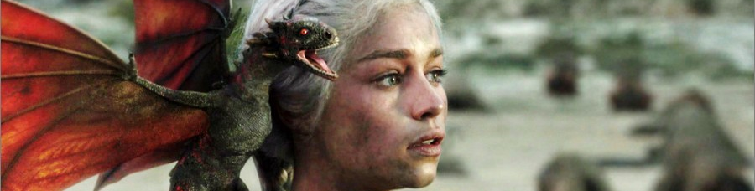

BLOCK
Fish
Le site qui vous appâte !
Accueil
Forum
Recherche
Wall
Login
Créer un compte
Game of Throne
Un record d’audience pour la Saison 6
Une influence de Force :
Lancée le 25 avril, la saison 6 de Game of throne n'est peut-être pas celle de tous les records, mais elle en aura au moins battu un, à quelques jours de la diffusion de son final : avec une moyenne de 23 millions de téléspectateurs pour chaque épisode, elle est en effet la plus regardée depuis les débuts de la série, en juin 2011, selon Entertainment Weekly.
EXEMPLE DE TEXTE
Exemple de Texte
Exemple de Texte
Exemple de texte
Voir la bande annonce
En lire plus…
Exemple de texte
Viking
History dévoile une première vidéo promo pour le retour de la série !
Le retour de la Série :
L'attente sera très difficile ! Tandis que le créateur de la série vient de révéler le sort de Lagertha dans la saison 4 de Vikings, la chaîne câblée américaine History a dévoilé une première vidéo promo pour le retour de la série et celle-ci annonce une fois de plus que le show va se montrer stupéfiant, violent, captivant, retors, sanglant, sexuel et perturbant.
Voir la bande annonce
En lire plus…

